Slide 1
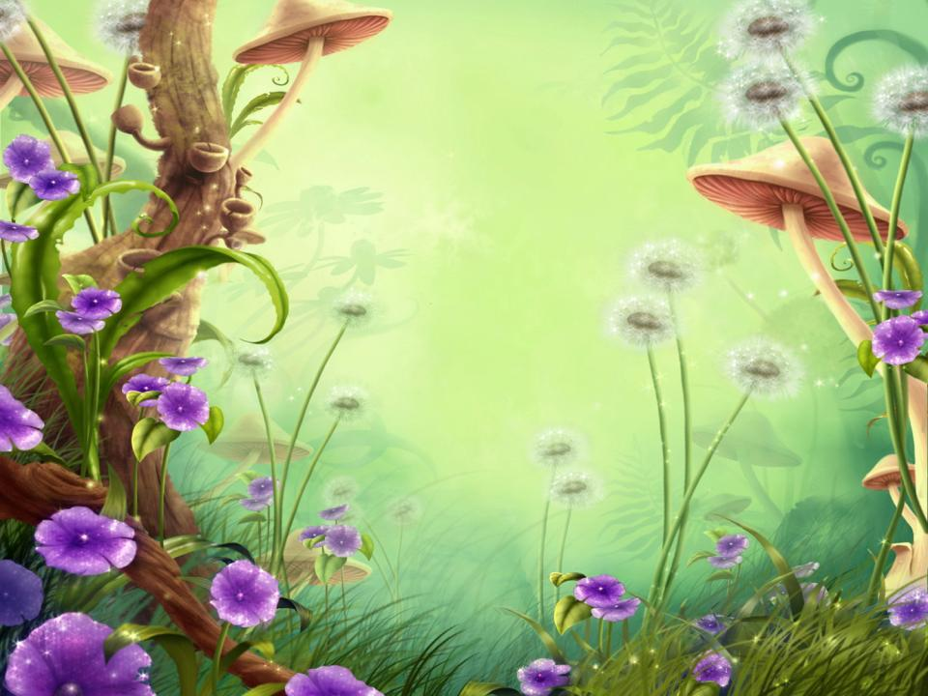
Дидактическая игра «В гостях у сказки»
Подготовила воспитатель ГБДОУ д/с №47 Кузьменкова Виолета Николаевна

Slide 2
Сказка - ложь, да в ней намек, добрым молодцам - урок!
Сказка - это занимательный рассказ о необыкновенных фантастических событиях и приключениях."Сказка - складка, песня - быль" - гласит пословица. В этом народном изречении метко схвачена сущность сказок: в них рассказывается о том, чего в жизни не было и не могло быть. Все об этом знают и все-таки любят слушать или читать сказки.
Цель: расширить и углубить знания детей о сказках, воспитывать любовь к ним.
Задачи:
- Вырабатывать потребность в приобретении знаний, регулярном чтении.
- Расширять кругозор детей.
- Воспитывать интерес к детской литературе.

Slide 3
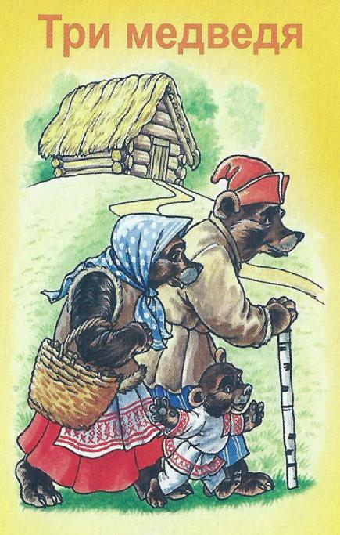
Возле леса на опушке
Трое их живёт в избушке.
Там три стула и три кружки,
Три кроватки, три подушки.
Угадайте без подсказки,
Кто герои этой сказки?

Slide 4
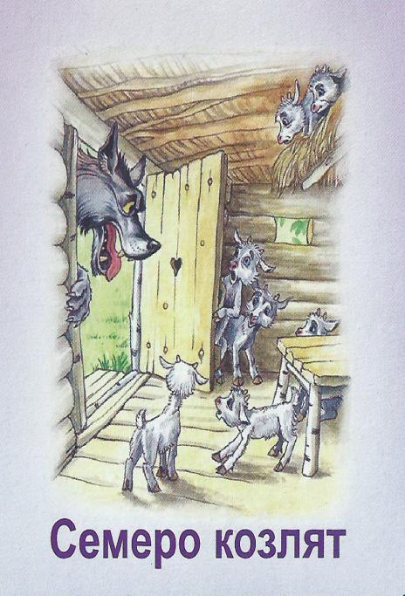
Ждали маму с молоком,
А пустили волка в дом.
Кем же были эти
Маленькие дети?
ВОЛК и

Slide 5
Был похож на мяч немножко
И катался по дорожкам.
Укатился ото всех,
Кроме рыжей – вот так смех!

Slide 6
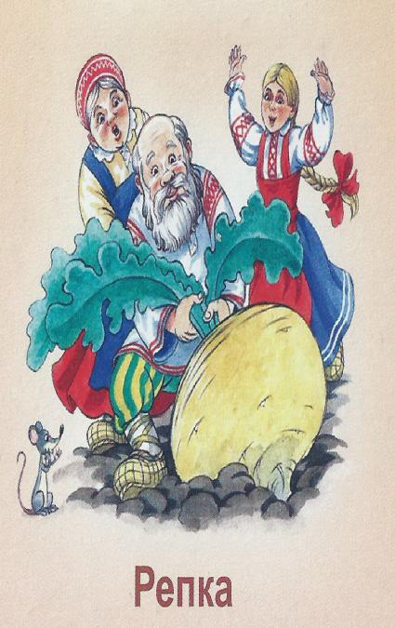
Кто-то за кого-то
Ухватился цепко:
Ох, никак не вытянуть!
Ох, засела крепко!

Slide 7
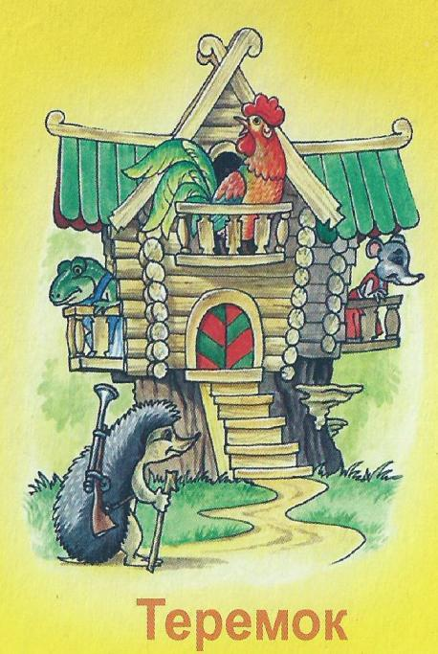
Лисичка дом себе нашла,
Мышка добрая была,
В доме том, в конце концов,
Стало множество жильцов.

Slide 8
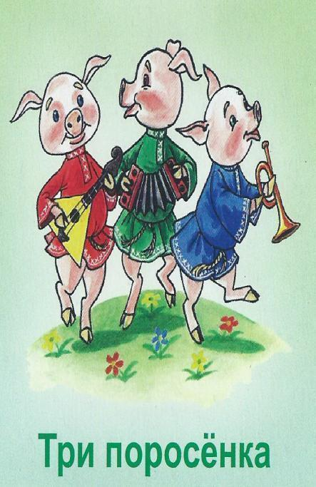
Носик круглый пятачком –
Им в земле удобно рыться,
Хвостик маленький крючком,
Вместо туфелек – копытца.

Slide 9
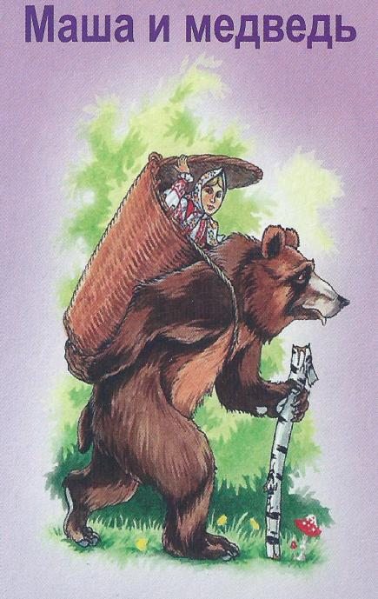
Сидит в корзине девочка
У мишки за спиной,
Он, сам того не ведая,
Несёт её домой.

Slide 10
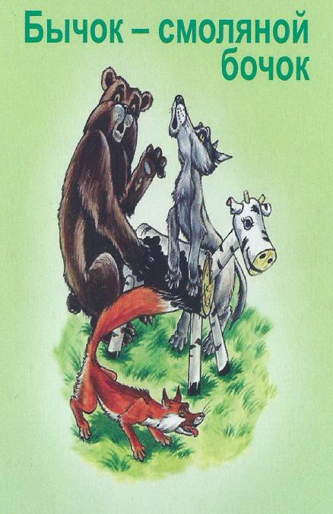
Он сумел поймать волчишку,
Он поймал лису и мишку.
Он поймал их не сачком,
А поймал он их бочком.

Slide 11
А теперь про чей-то дом
Разговор мы поведём.
В нём богатая хозяйка
Припеваючи жила,
Но пришла беда нежданно –
Этот дом сгорел дотла!

Slide 12
У Алёнушки - сестрицы
Унесли братишку птицы.
Высоко они летят,
Далеко они глядят.

Slide 13
Нет ни речки, ни пруда –
Где воды напиться.
Очень вкусная вода
В ямке от копытца.

Slide 14
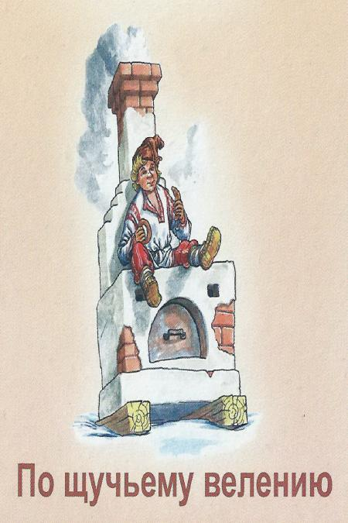
Уплетая калачи,
Ехал парень на печи.
Прокатился по деревне
И женился на царевне.

Slide 15
Спасибо за внимание

